Slide 1
ВИКОРИСТАННЯ БАГАТОФАКТОРНОЇ МОДЕЛІ Е.АЛЬТМАНА ТА РЕГРЕСІЙНОЇ МОДЕЛІ ДЛЯ ПРОГНОЗУВАННЯ БАНКРУТСТВА ПІДПРИЄМСТВА
Студентки 4 курсу,
групи 6.04.04.13.01
Кононової А.М.

Slide 2
Актуальність
На даний момент ринковій економіці України притаманні такі явища як спад промисловості, економічна криза, низький рівень інвестицій, криза банківського сектору, що, безсумнівно, призводить до збільшення ризику неспроможності (банкрутства) господарюючих суб'єктів. Підприємства різних організаційно-правових форм в нинішніх економічних умовах опинилися в скрутному економічному становищі.
Діагностика банкрутства являє собою систему цільового фінансового аналізу, спрямованого на виявлення параметрів кризового розвитку підприємства, що викликає загрозу його банкрутства в майбутньому періоді.

Slide 3
Банкрутство
Банкрутство організації - результат спільної дії зовнішніх і внутрішніх несприятливих факторів. У розвинених країнах зі стійкими економічною і політичною системами на фінансовий стан компанії більшою мірою впливають внутрішні чинники. Здатність організації пристосуватися до зміни економічних, технологічних і соціальних факторів є гарантією не тільки її виживання, а й процвітання.

Slide 4
Z - модель Едварда Альтмана
Z=0,717х₁+0,847х₂+3,107х₃+0,42х₄+0,995х₅
де X₁ - оборотний капітал/сума активів підприємства;
X₂ - сума розподіленого прибутку/сума активів підприємства;
X₃ сума прибутку до оподаткування/загальна вартість активів;
X₄ - балансова вартість власного капіталу/позиковий капітал;
Х₅ - обсяг продажів/загальна величина активів підприємства.

Slide 5
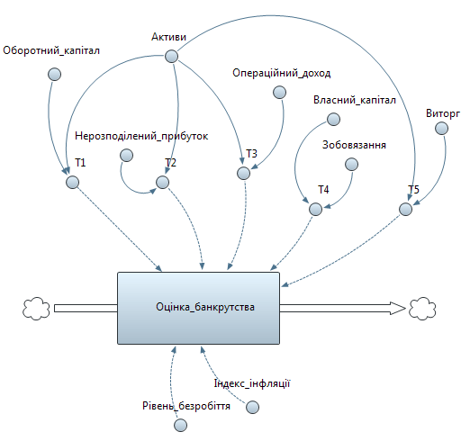
Концептуальна модель

Slide 6
Модель значима як за окремими змінними, так і в цілому, в ній не було виявлено мультиколінеарності та автокореляції. Загальний вид отриманої моделі:
Z = -4,044+13,37Х₁+0,62Х₂
Оскільки побудована модель є адекватною, а її параметри статистично значимі, можна скласти прогноз. Так, якщо припустити, що індекс інфляції в наступному періоді складе 1,02, а рівень безробіття 9%, то оцінка загрози банкрутства становитиме 15,25, тобто досліджуване підприємство можна охарактеризувати як фінансово стійке.

Slide 7
Література
1. "Про відновлення платоспроможності боржника або визнання його банкрутом" Закон України від 14.05.92. – Редакція 01.01.2017 [Електронний ресурс]. – Режим доступу: http://zakon2.rada.gov.ua/laws/show/2343-12.
2. Александров Г. А. Антикризове управління: теорія, практика, інфраструктура: навч. допомога. - М .: БЕК, 2002.
3. Edward Altman Corporate Financial Distress and Bankruptcy, 3rd edition. - John Wiley and Sons, 2005.
4. Айвазян С.А., Іванова С.С. Економетрика. Короткий курс: навч. посібник / С.А. Айвазян, С.С. Іванова. – М.: Маркет ДС, 2007. – 104 с.

Slide 8
ДЯКУЮ ЗА УВАГУ!

